Slide 1

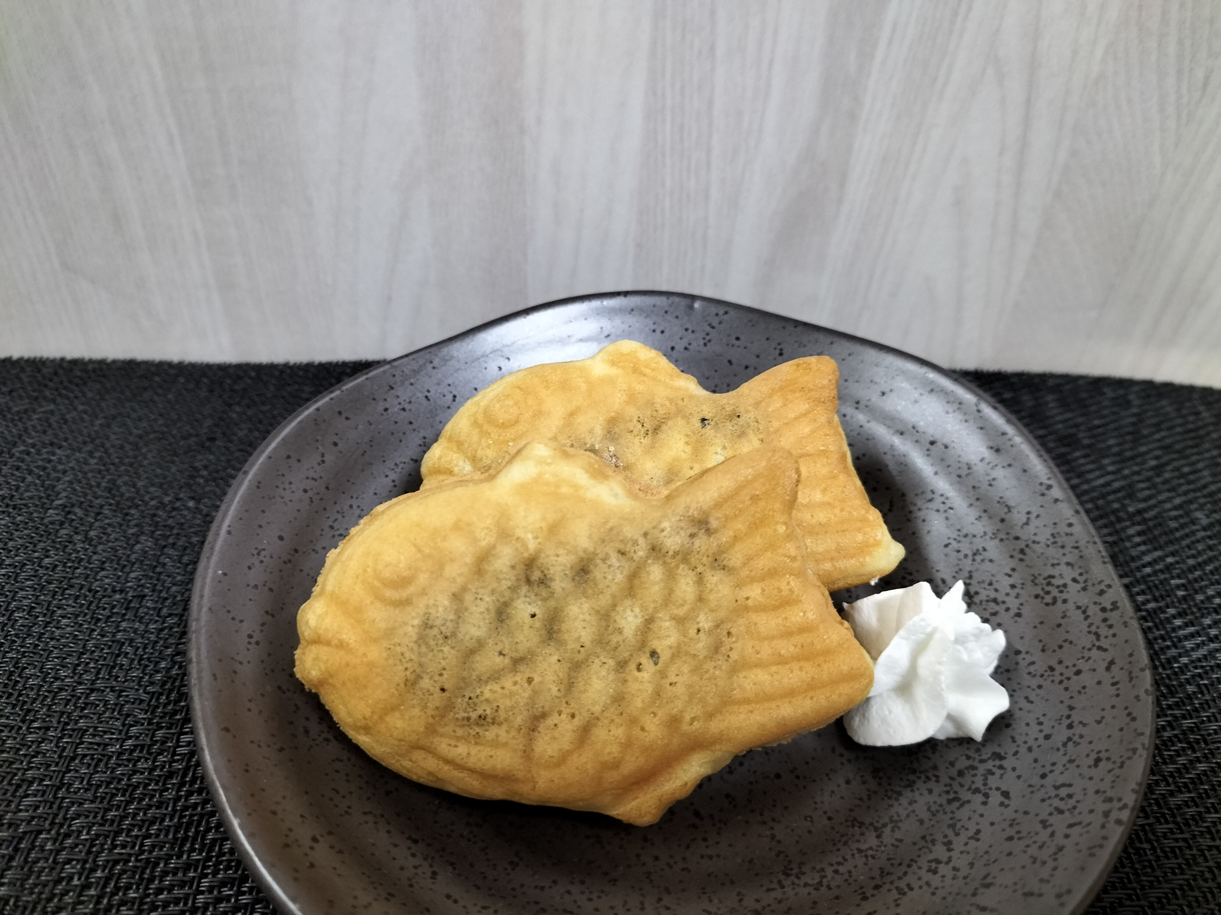
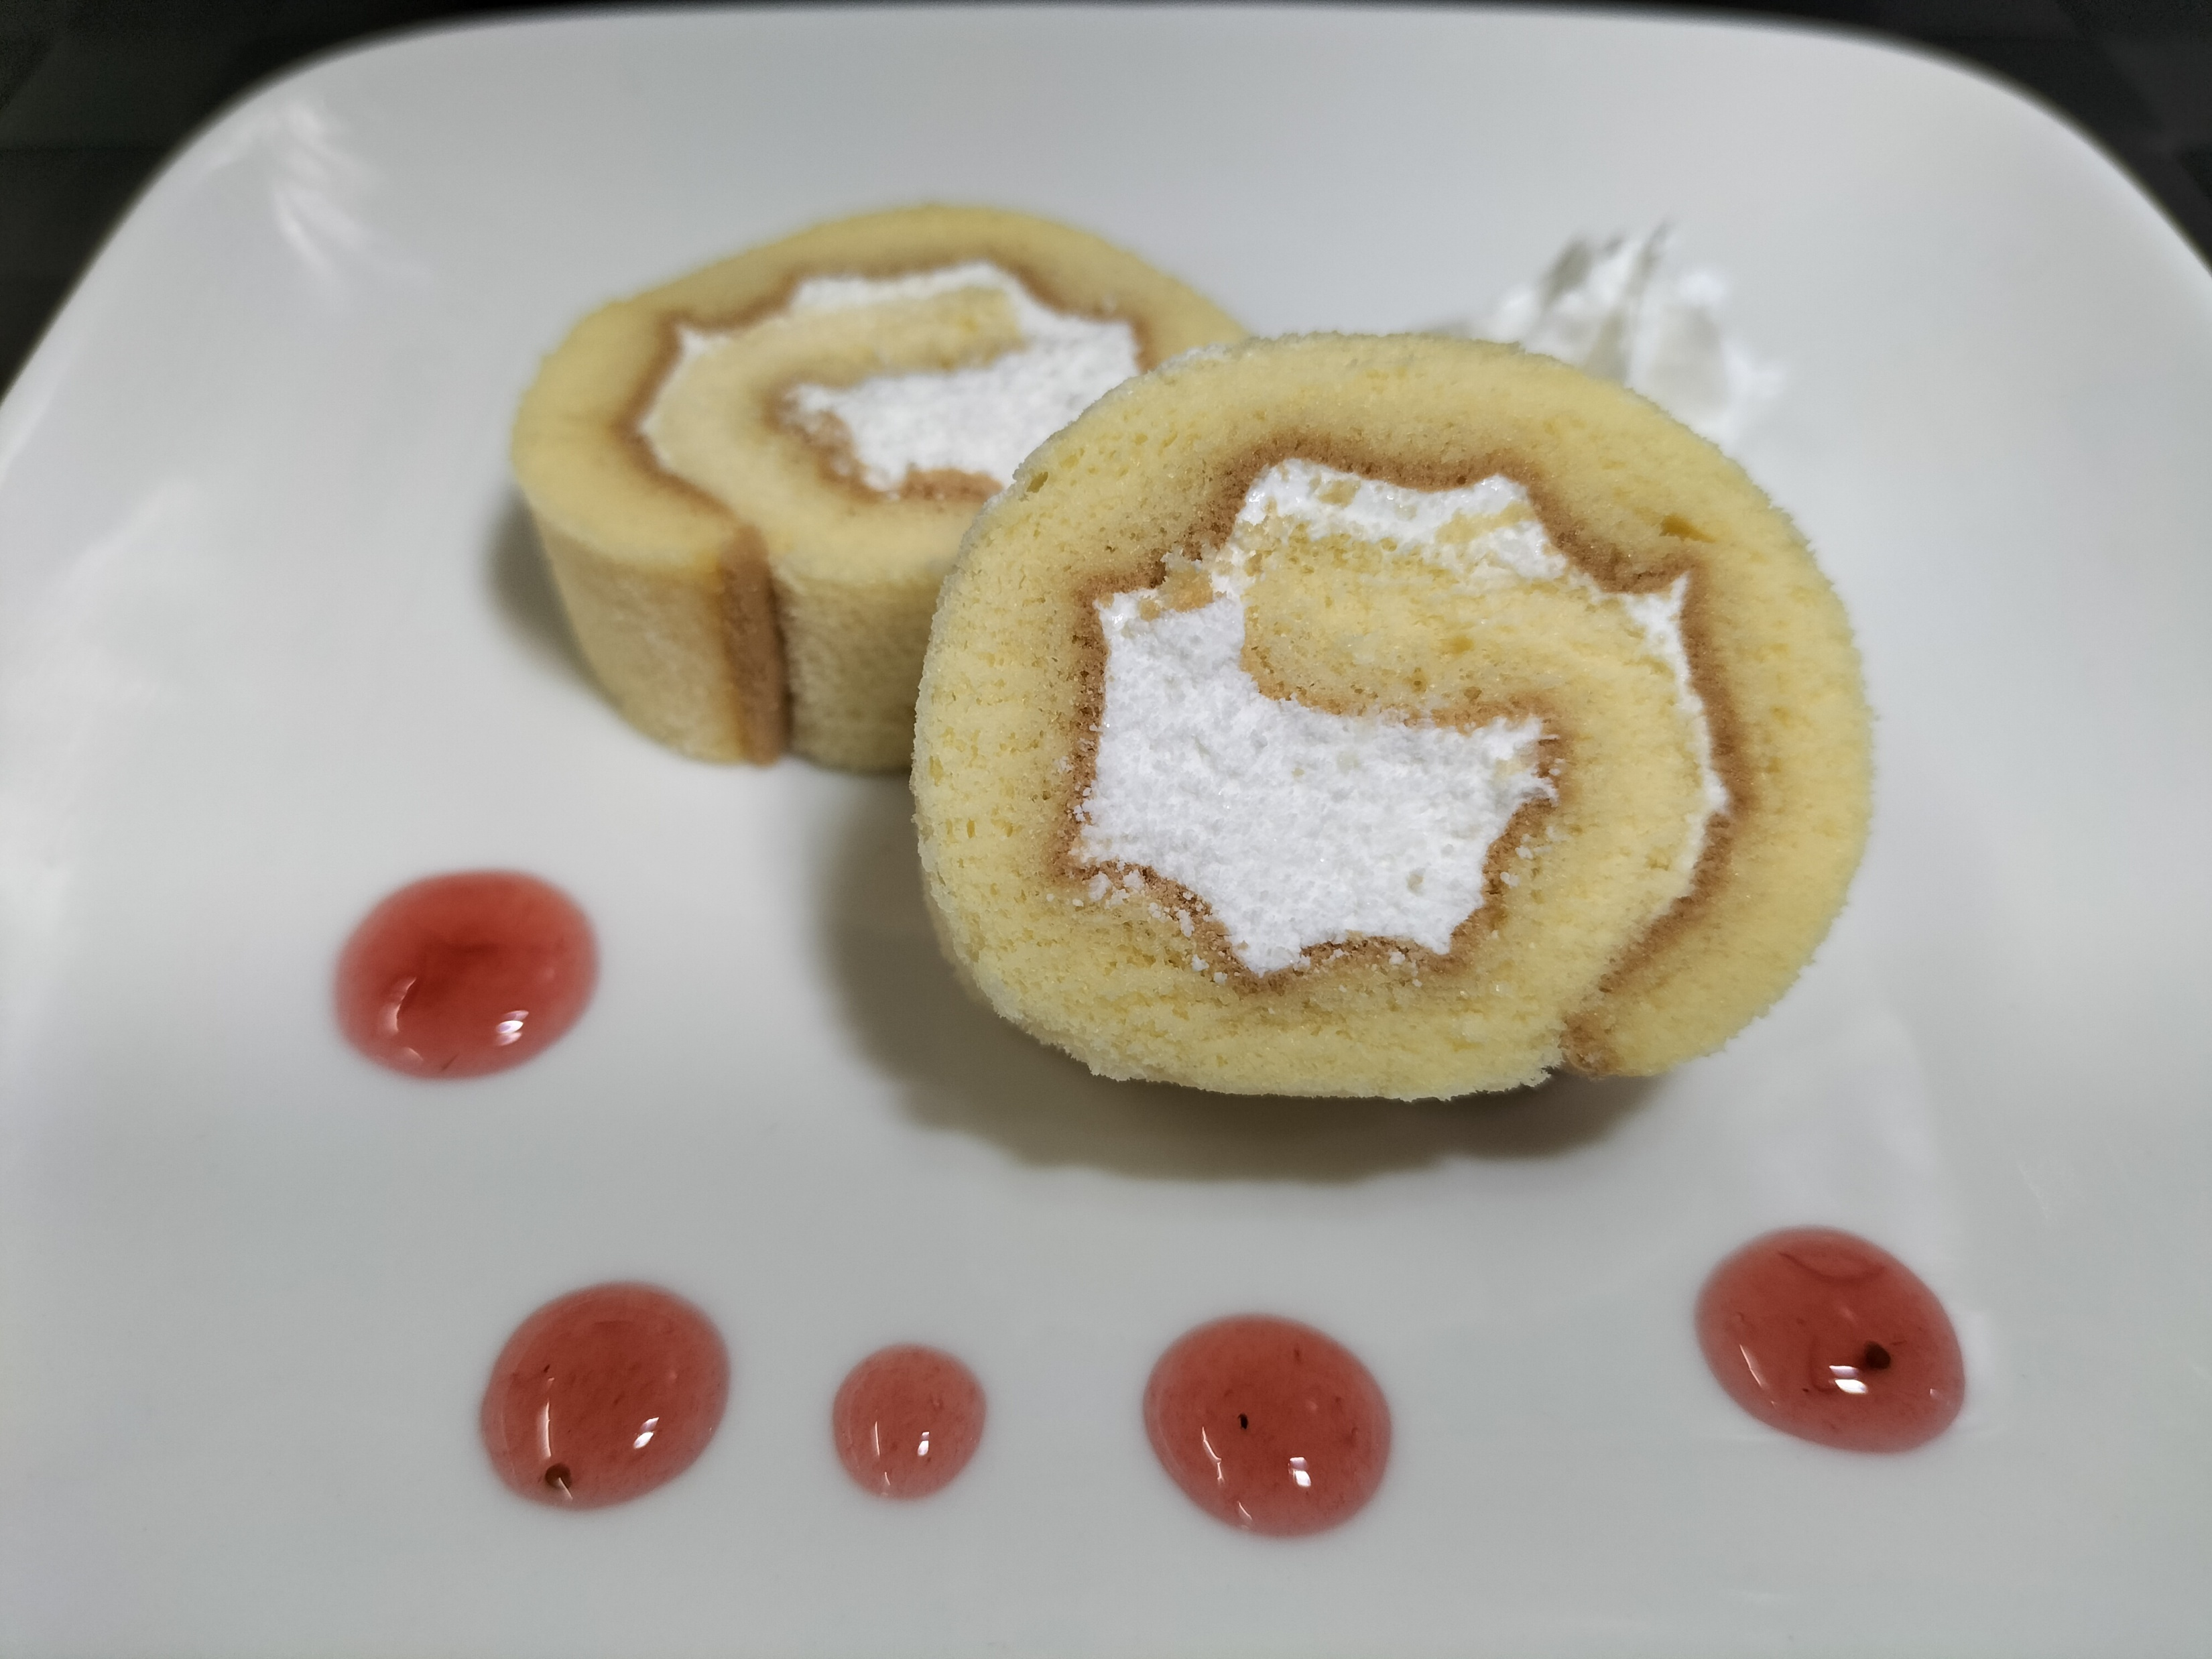



Welcome service
全日
無料
お一人様一品お選びください
＊ご注文は☎フロント9番まで
和風デザート
たい焼きくん
洋風デザート
プチロールケーキ
ソフトドリンク
アルコール
＊オレンジジュース
＊アップルジュース
＊アイスコーヒー
＊烏龍茶
＊レモンサワー
＊ハイボール
＊追加のご注文は
和風デザート 200円
洋風デザート 200円
ソフトドリンク 100円
アルコール 300円

